Slide 1

第3.3节 二阶常系数非齐次
线性微分方程
一、
二、
三、小结 思考题
Notes:
微分方程 10

Slide 2
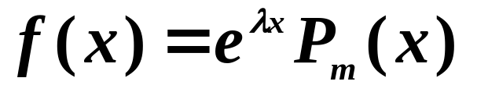




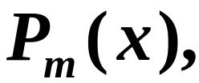
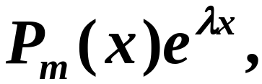
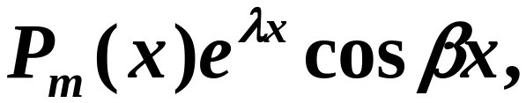
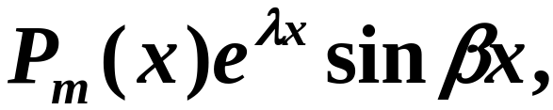
一、 型
通解Y求法在上节已解决
二阶常系数非齐次线性方程
对应齐次方程
关键在求特解
通解结构
常见类型
难点：如何求特解？
方法：待定系数法.

Slide 3
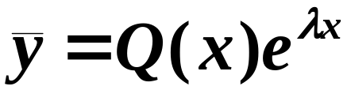



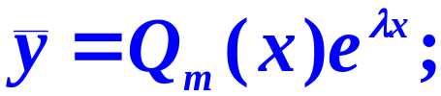









设非齐方程特解为
代入原方程

Slide 4
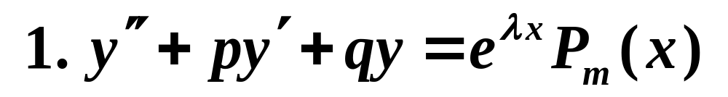
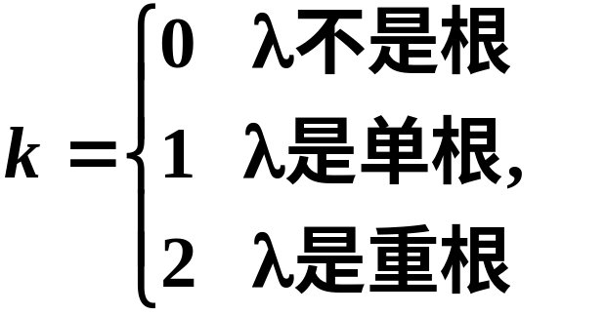
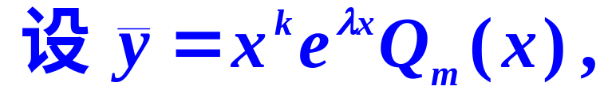
综上讨论,则其特解可
注意
上述结论可推广到n阶常系数非齐次线性微分方程（k是重根次数）.

Slide 5
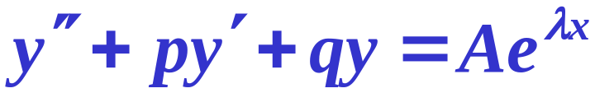
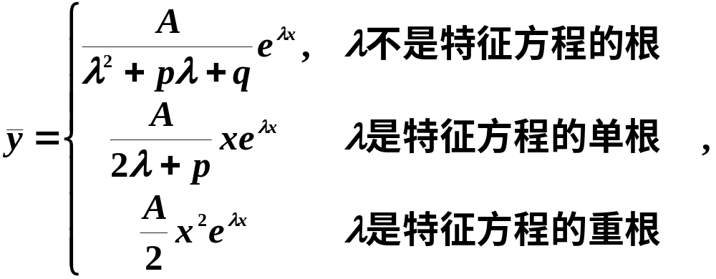
特别地

Slide 6





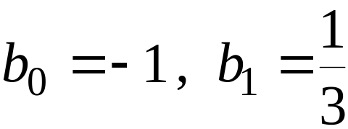


例1.
的一个特解.
解: 本题
而特征方程为
不是特征方程的根 .
设所求特解为
代入方程 :
比较系数, 得
于是所求特解为

Slide 7





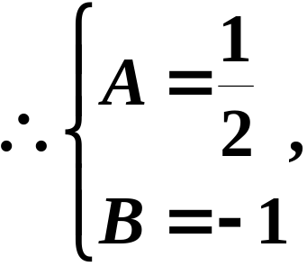

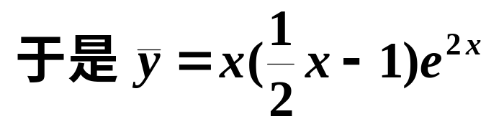
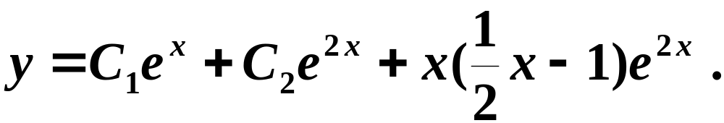
例2
解
特征方程
特征根
对应齐次方程通解
代入方程, 得
原方程通解为

Slide 8
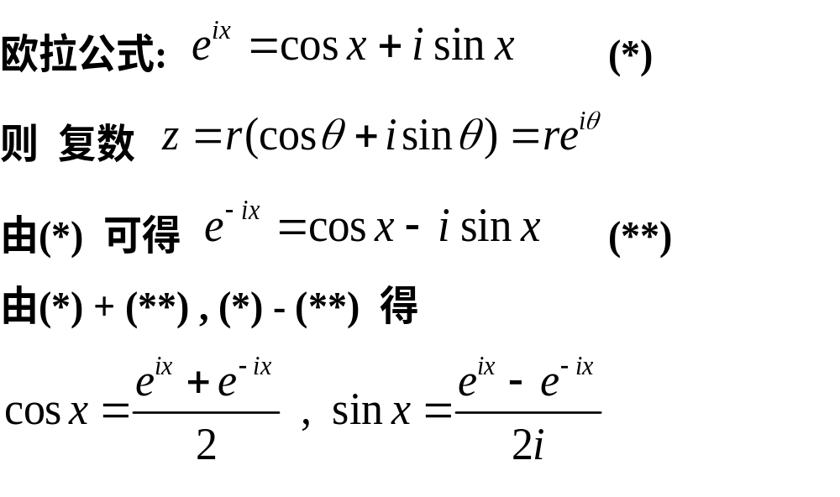
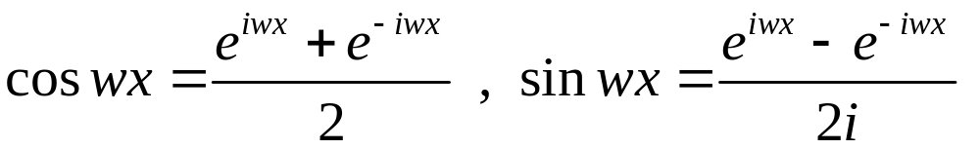

Slide 9
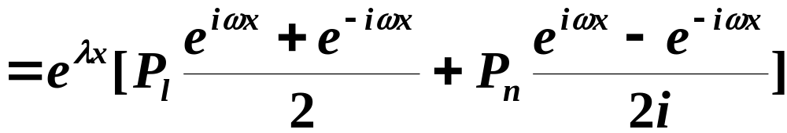
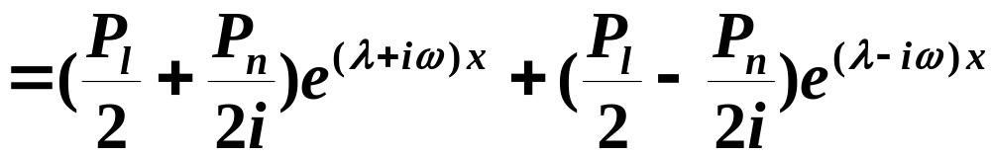


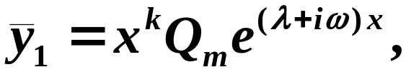
利用欧拉公式
转化为

Slide 10

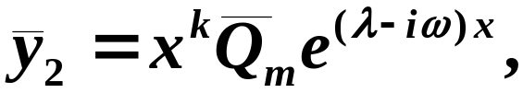
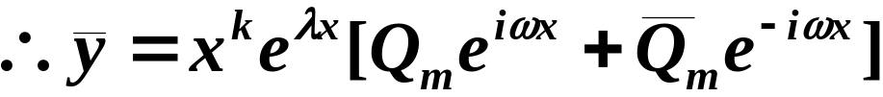

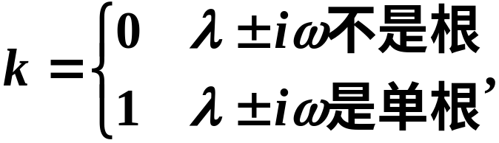
[第6节定理4的结论]
[括弧内两项共轭,相加后即无虚部]
注意
上述结论可推广到n阶常系数非齐次线性微分方程.

Slide 11
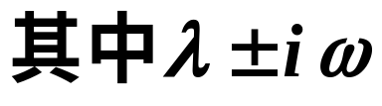
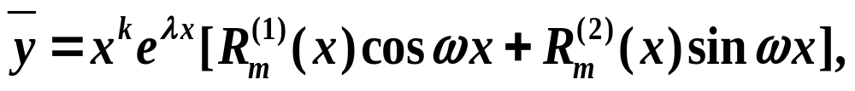

为特征方程的 k (＝0, 1 )重根,
则设特解为
注意: 上述结论也可推广到高阶方程的情形.

Slide 12







例3
解
对应齐方通解
作辅助方程
代入上式
所求非齐方程特解为
（取虚部）
原方程通解为

Slide 13



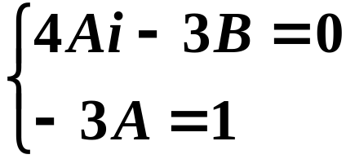
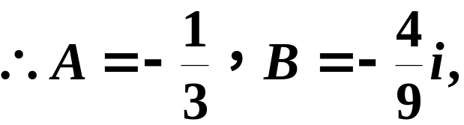
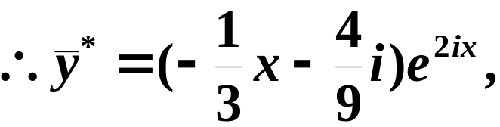
例4
解
对应齐方通解
作辅助方程
代入辅助方程

Slide 14
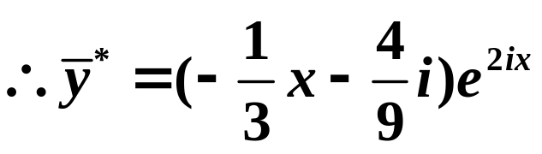
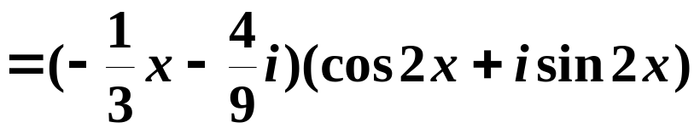
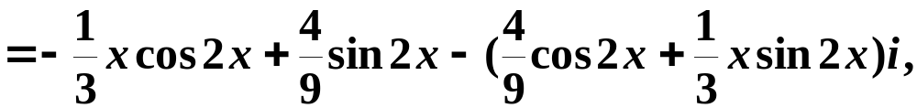
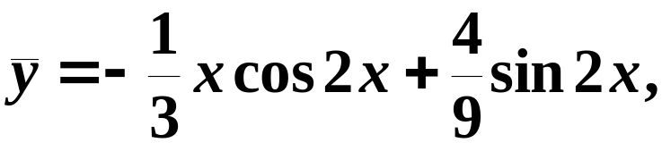
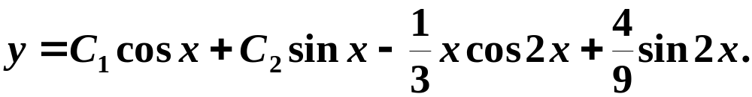

所求非齐方程特解为
（取实部）
原方程通解为
注意

Slide 15
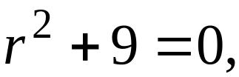






例5.
的通解.
解:
特征方程为
其根为
对应齐次方程的通解为
为特征方程的单根 ,
因此设非齐次方程特解为
代入方程:
比较系数, 得
因此特解为
所求通解为

Slide 16

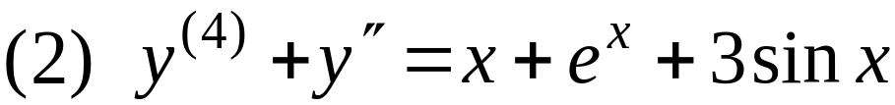







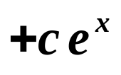

例6.
设下列高阶常系数线性非齐次方程的特解形式:
解: (1)特征方程
有二重根
所以设非齐次方程特解为
(2)特征方程
有根
利用叠加原理 , 可设非齐次方程特解为

Slide 17
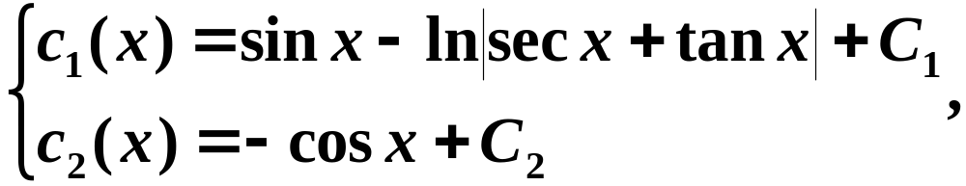

例4
解
对应齐方通解
用常数变易法求非齐方程通解
原方程通解为

Slide 18
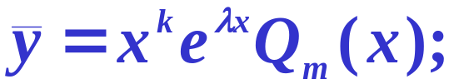
三、小结
(待定系数法)
只含上式一项解法：作辅助方程,求特解, 取特解的实部或虚部, 得原非齐方程特解.

Slide 19
三、小结
(待定系数法)

Slide 20
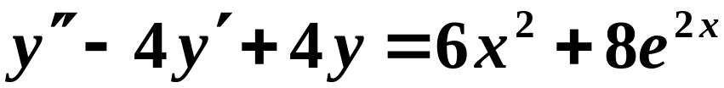
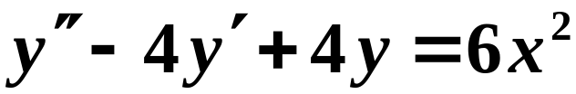

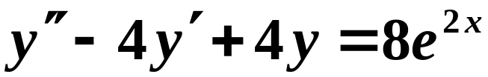

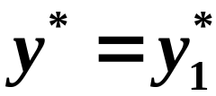
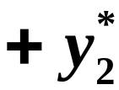


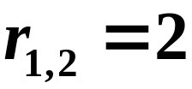
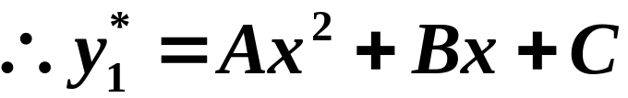
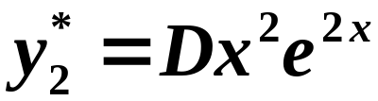


思考题
写出微分方程
的待定特解的形式.
思考题解答
设 的特解为
设 的特解为
则所求特解为
特征根
（重根）

Slide 21
作业:
P311 A 1(5)(7)(8), 2(4)

